Slide 1
ITmedia連載finale – 新連載トピックス検討

Slide 2
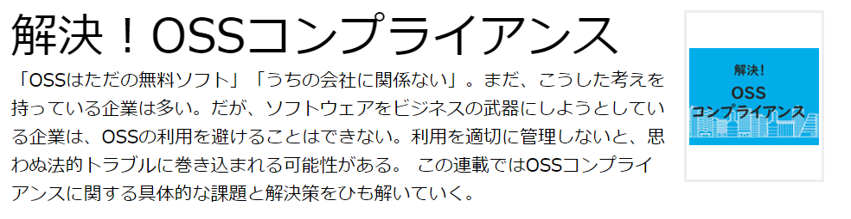
１ これまでの活動
2022年1月13日から連載開始、2023年7月11日(本日！)に最終回となる第12回をリリース。
連載を読みたい方はこちらから！(ITmediaの会員登録が必要です(無料))
https://atmarkit.itmedia.co.jp/ait/series/27403/

Slide 3
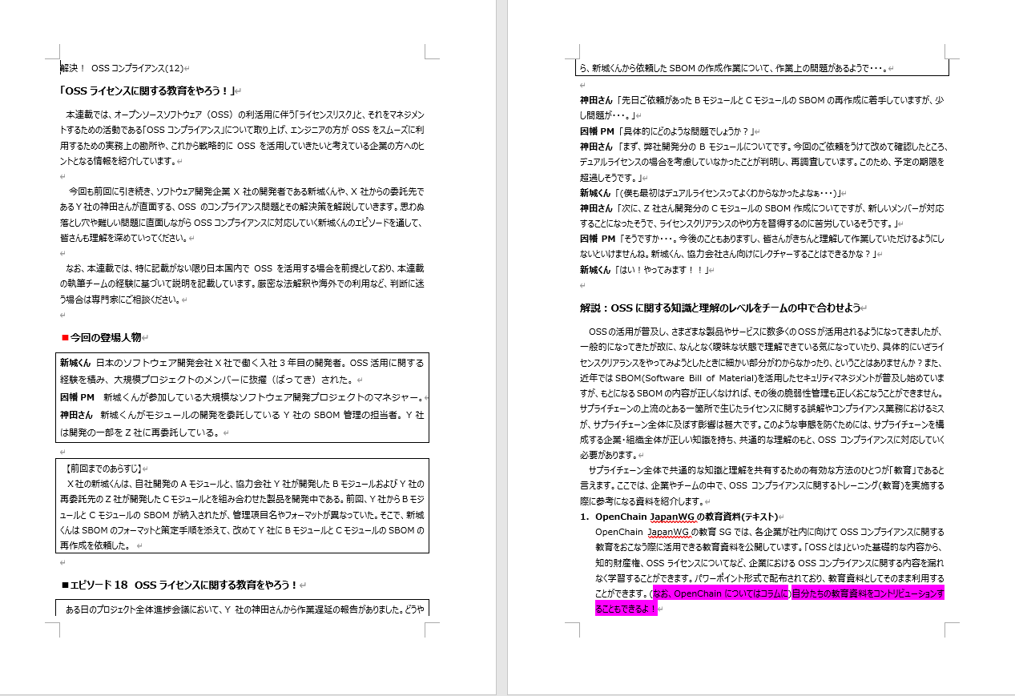
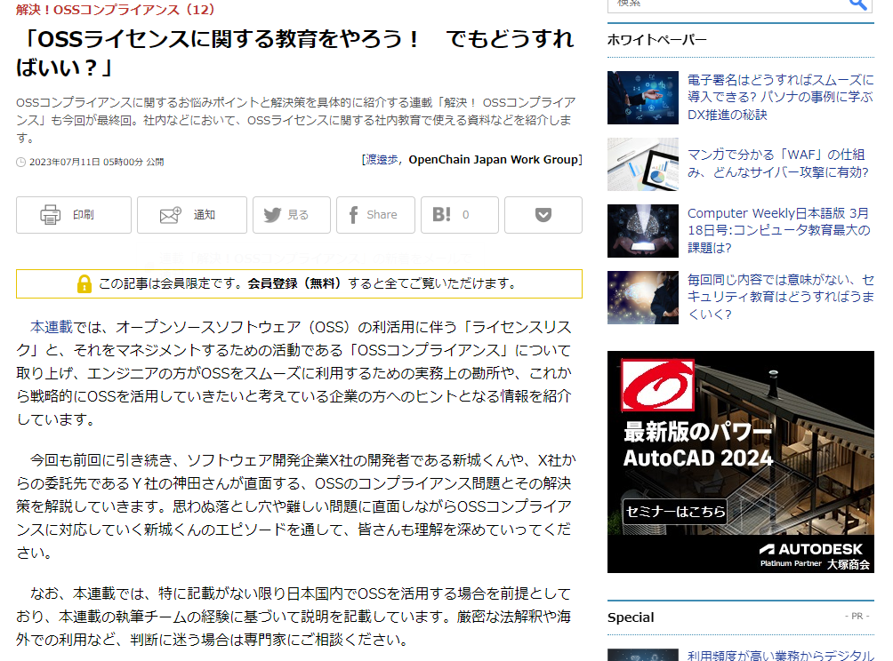
２ 執筆の流れ
(1)各回のテーマにしたがって、超ドラフト原稿を書く (3)原稿が完成したら、Webレイアウト版を作成してもらう
(2)メンバーの皆さんにレビューしてもらう
(4)問題なければ完成版を公開！
議論しながらアイデアを膨らませたり、悩んでいるポイントを相談したりして原稿を完成させます

Slide 4
３ 新連載企画について
OSPOをテーマとした新連載をスタートします！
今日は、
どのような内容の連載にすると良いか
どのような伝え方をすれば、読者に関心をもってもらえるか
など、連載のテーマについてのアイデア出しをしたいと思います

Slide 5
４ 新連載に関するミーティング
■次回のミーティング
日時：
2023年7月19日(水) 18:00-19:00
参加はこちらから(zoom)：
https://itmedia-co-jp.zoom.us/j/88371058849?pwd=OU9hZ2FCSmNzTTFNc2t6S2hHNi9nUT09
(ミーティングID: 883 7105 8849, パスコード: K87iVAiL)
執筆、レビューに参加していただける方は
遠藤・渡邊までご一報ください。
(メール、Slack、DM、なんでもOKです)
原稿のレビューやミーティングの予定連絡などはSlackの「81_it-media執筆」チャンネルでおこなっています(プライベートチャンネル)。
参加希望の方は遠藤・渡邊までお知らせください。

